Slide 2
INFORME RENDICIÓN DE CUENTAS
IV TRIMESTRE 2020

Slide 3
      Caracterización de los Afiliados

Slide 4
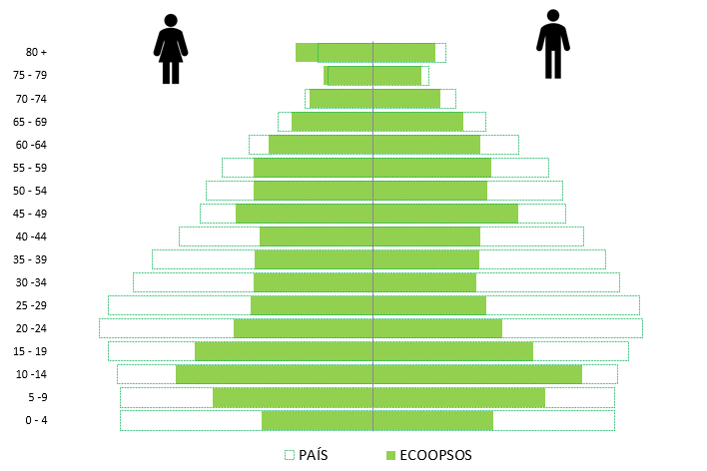
      Caracterización Poblacional Régimen Subsidiado
Grupo de edad | Nacional (País) |  | ECOOPSOS EPS SAS
 | Hombres | Mujeres | Hombres | Mujeres
0-4 | 2.007.069 | 1.920.187 | 11,115 | 10,319
5-9 | 2.011.707 | 1.924.862 | 11,685 | 11,050
10-14 | 2.029.726 | 1.946.045 | 14,469 | 13,346
15-19 | 2.102.995 | 2.033.561 | 16,531 | 15,941
20-24 | 2.179.243 | 2.147.776 | 12,392 | 13,914
25-29 | 2.102.348 | 2.122.489 | 10,111 | 10,696
30-34 | 1.902.152 | 1.964.503 | 8,678 | 9,536
35-39 | 1.751.939 | 1.852.087 | 8,205 | 9,510
40-44 | 1.543.684 | 1.677.485 | 8,358 | 9,359
45-49 | 1.373.136 | 1.535.899 | 8,529 | 9,173
50-54 | 1.322.757 | 1.512.170 | 9,183 | 9,433
55-59 | 1.201.986 | 1.397.977 | 9,355 | 9,267
60-64 | 984.621 | 1.161.734 | 8,433 | 7,995
65-69 | 751.074 | 897.893 | 6,780 | 6,101
70-74 | 540.098 | 658.986 | 5,043 | 4,937
75-79 | 357.178 | 447.565 | 3,600 | 3,659
80 Y MÁS | 433.169 | 576.323 | 4,519 | 5,656
Total | 24.594.882 | 25.777.542 | 156.986 | 159.892

Slide 5
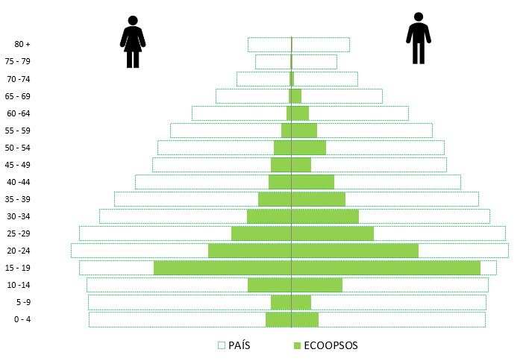
      Pirámide Poblacional Régimen Contributivo
Grupo de edad | Nacional (País) |  | ECOOPSOS EPS SAS
 | Hombres | Mujeres | Hombres | Mujeres
0-4 | 2.007.069 | 1.920.187 | 269 | 258
5-9 | 2.011.707 | 1.924.862 | 196 | 206
10-14 | 2.029.726 | 1.946.045 | 507 | 434
15-19 | 2.102.995 | 2.033.561 | 1869 | 1362
20-24 | 2.179.243 | 2.147.776 | 1260 | 826
25-29 | 2.102.348 | 2.122.489 | 817 | 594
30-34 | 1.902.152 | 1.964.503 | 666 | 442
35-39 | 1.751.939 | 1.852.087 | 535 | 333
40-44 | 1.543.684 | 1.677.485 | 424 | 224
45-49 | 1.373.136 | 1.535.899 | 192 | 204
50-54 | 1.322.757 | 1.512.170 | 345 | 177
55-59 | 1.201.986 | 1.397.977 | 250 | 105
60-64 | 984.621 | 1.161.734 | 173 | 47
65-69 | 751.074 | 897.893 | 96 | 29
70-74 | 540.098 | 658.986 | 24 | 18
75-79 | 357.178 | 447.565 | 7 | 11
80 Y MÁS | 433.169 | 576.323 | 4 | 7
Total | 24.594.882 | 25.777.542 | 7.634 | 5.277

Slide 6
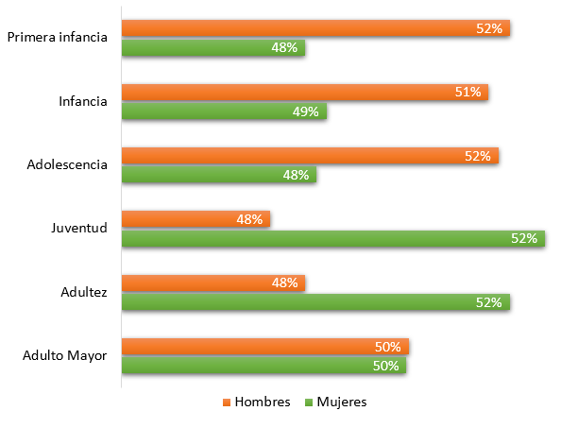
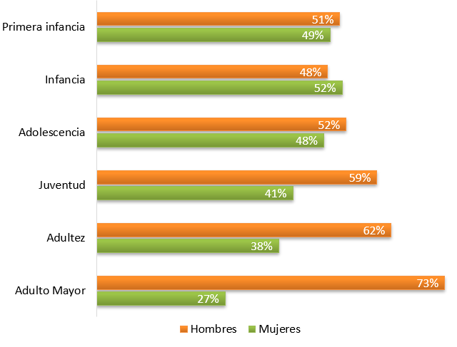
      Caracterización Territorial y Demográfica
Población por curso de vida - Régimen Subsidiado
Población por curso de vida - Régimen Contributivo

Slide 7
      Mortalidad y morbilidad

Slide 8



      Caracterización de la mortalidad
1° Causa
Enfermedades isquémicas del corazón
Cáncer: Tumor maligno de los órganos digestivos y del peritoneo
Infecciones respiratorias agudas
2° Causa
3° Causa
Fuente: SISPRO – Cubo de indicadores- EEVV

Slide 9
      Caracterización de la Morbilidad
Con corte a Diciembre del 2020 se registró un total de 597350 atenciones

Slide 10

      Caracterización de la Morbilidad
Consulta Externa
(5 primeras causas)

Slide 11

      Caracterización de la Morbilidad
Urgencias
(5 primeras causas)

Slide 12

      Caracterización de la Morbilidad
Hospitalización
(5 primeras causas)

Slide 13
      Sistema Obligatorio Garantía de la Calidad

Slide 14
¿Qué es el SOGCS?
COMPONENTES
Sistema Único de Habilitación
Sistema Único de Acreditación
Sistema de Información para la Calidad
Auditoria para el Mejoramiento de la Calidad (PAMEC)
Es el conjunto de instituciones, normas, requisitos, mecanismos, y procesos deliberados y sistemáticos que desarrolla el sector salud para generar, mantener y mejorar la calidad de los servicios de salud en el país.
El cual se encuentra normado por el Decreto 1011 de 2006 y consta de cuatro componentes.

Slide 15
Sistema de Información para la Calidad
CARACTERISTICAS
Accesibilidad
Oportunidad
Continuidad
Seguridad
Pertinencia
Este componente tiene por objeto estimular la competencia por calidad entre los agentes del sector que al mismo tiempo, permita orientar a los usuarios en el conocimiento de las características del sistema, en el ejercicio de sus derechos y deberes y en los niveles de calidad de los Prestadores de Servicios de Salud y de las EAPB, de manera que puedan tomar decisiones informadas en el momento de ejercer los derechos que para ellos contempla el Sistema General de Seguridad Social en Salud.

Slide 16
Medicina General
Indicadores de Gestión Sistema Obligatorio de Garantía de la Calidad
Pediatría

Slide 17
Obstetricia
Indicadores de Gestión Sistema Obligatorio de Garantía de la Calidad
Medicina Interna

Slide 18
Indicadores de Gestión Sistema Obligatorio de Garantía de la Calidad
Cirugía General

Slide 19

Indicadores de Gestión Sistema Obligatorio de Garantía de la Calidad

Slide 20
NUEVOS AFILIADOS
PERIODO OCTUBRE - DICIEMBRE 2020

Slide 21
CANTIDAD AFILIADOS
INFORME TRIMESTRAL 2020

Slide 22
TRASLADO DESDE OTRAS EPSS
PERIODO OCTUBRE - DICIEMBRE 2020

Slide 23
TRASLADOS A OTRAS EPS
PERIODO OCTUBRE - DICIEMBRE 2020

Slide 24
MOVILIDAD
PERIODO OCTUBRE - DICIEMBRE 2020

Slide 25
PORTABILIDAD
INFORME TRIMESTRAL 2020
Con respecto a noviembre de 2020, hubo un disminución del 15 % en la solicitudes de portabilidad.
Fuente: Servidor de Reportes: Corte 31 de diciembre de 2020.

Slide 26

RED DE PRESTADORES

Slide 27


CONTRATACION POR TIPO DE CONTRATO

Slide 28
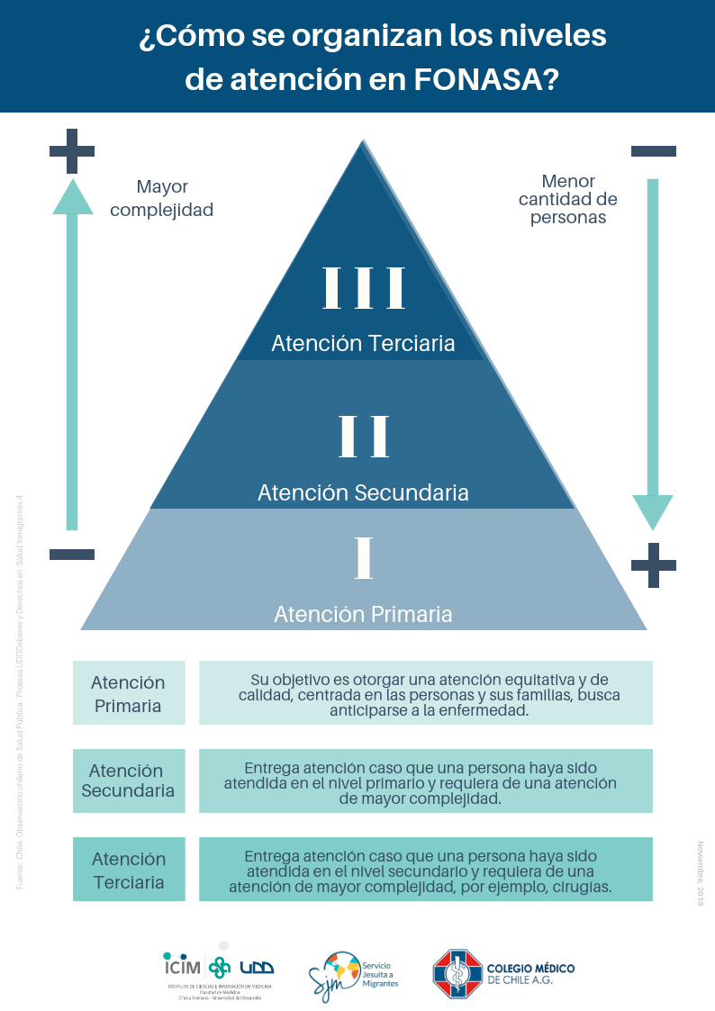
CONTRATACION POR NIVEL DE ATENCION

Slide 29
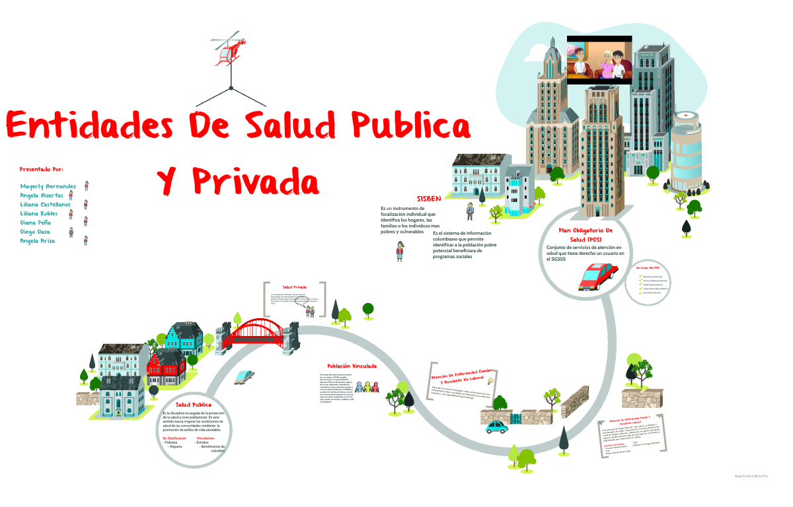
CONTRATACION POR TIPO DE ENTIDAD

Slide 30
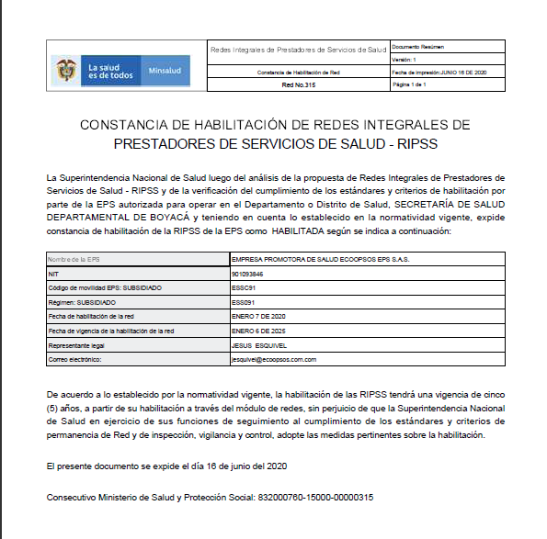


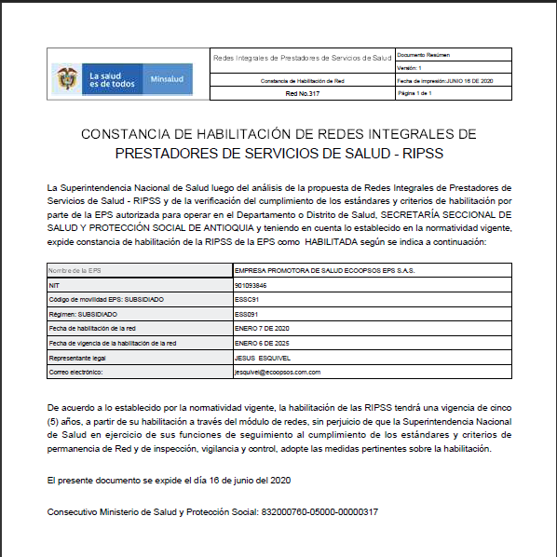


DISTINTIVOS DE HABILITACION
Boyacá
Norte de Santander
Huila
REDES INTEGRALES DE PRESTADORES DE SERVICIOS DE SALUD - RIPSS
Antioquia
Cundinamarca
Tolima
Ecoopsos Eps cuenta con la habilitación de las RIPSS desde el mes de Enero de 2020, cuya vigencias es de 5 años.

Slide 31

Experiencia al afiliado

Slide 32
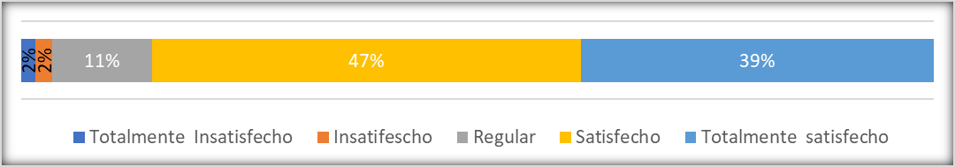
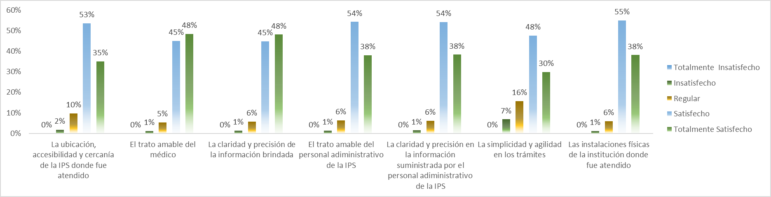
Satisfacción de los usuarios periodo: Octubre – Diciembre 2020
EPS
IPS

Slide 33
Oficinas de Atención al Usuario y Gestión
Las oficinas de atención al usuario de Ecoopsos EPS, están destinadas a solucionar las solicitudes e inquietudes de nuestros afiliados, siguiendo políticas de enfoque diferencial y atención preferencial. En el trimester a evaluar se observa el comportamiento de los canales no presenciales que se habilitaron para dar contención a la pandemia por la COVID - 19.
Los tramites que se pueden realizar son solicitud de servicios, gestión de afiliaciones, solicitud de información, PQR’s, actividades de salud enfocadas a la gestión del riesgo, participación ciudadana.

Slide 34
Gestión de Contact Center
Nivel de Atención Octubre | Nivel de Atención Noviembre | Nivel de Atención Diciembre | Promedio Trimestre
84% | 102% | 99% | 95%

Slide 35
Gestión en Oficinas de Atención al Usuario

Slide 36
Resultados de Encuestas de Satisfacción - EPS

Slide 37
Resultados de Encuestas de Satisfacción - IPS

